Slide 1
Psalm 62 (DNP) t. A.J. Molenaar; m. Genève 1542 / Lyon 1547

Slide 2
Psalm 62 (DNP) t. A.J. Molenaar; m. Genève 1542 / Lyon 1547

Slide 3
Psalm 62 (DNP) t. A.J. Molenaar; m. Genève 1542 / Lyon 1547

Slide 4
Psalm 62 (DNP) t. A.J. Molenaar; m. Genève 1542 / Lyon 1547

Slide 5
Psalm 62 (DNP) t. A.J. Molenaar; m. Genève 1542 / Lyon 1547

Slide 6
Psalm 62 (DNP) t. A.J. Molenaar; m. Genève 1542 / Lyon 1547

Slide 7
Psalm 62 (DNP) t. A.J. Molenaar; m. Genève 1542 / Lyon 1547

Slide 8
Psalm 62 (DNP) t. A.J. Molenaar; m. Genève 1542 / Lyon 1547

Slide 9
Psalm 62 (DNP) t. A.J. Molenaar; m. Genève 1542 / Lyon 1547

Slide 10
Psalm 62 (DNP) t. A.J. Molenaar; m. Genève 1542 / Lyon 1547

Slide 11
Psalm 62 (DNP) t. A.J. Molenaar; m. Genève 1542 / Lyon 1547

Slide 12
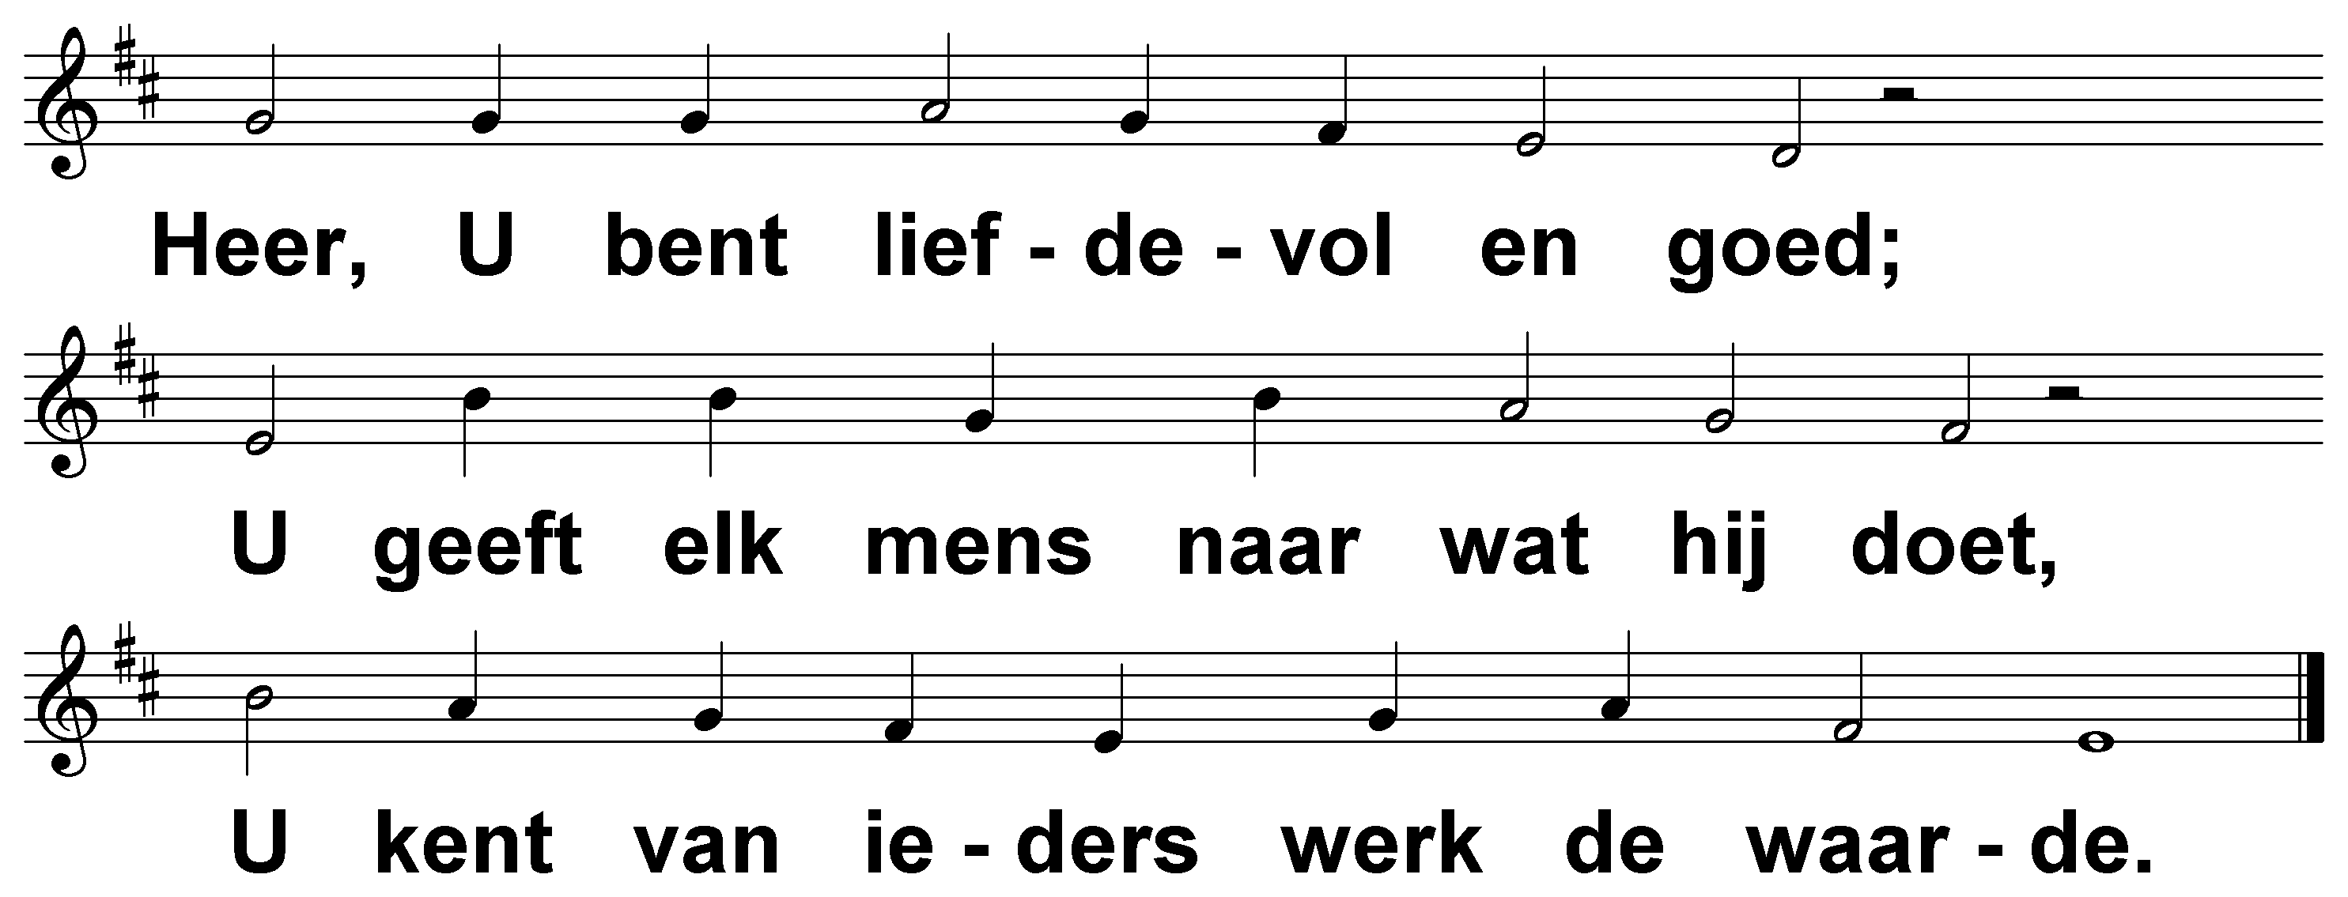
Psalm 62 (DNP) t. A.J. Molenaar; m. Genève 1542 / Lyon 1547

